Slide 1


EU PENÍZE ŠKOLÁM
Zlepšení podmínek pro vzdělávání na základních školách
Operačního programu Vzdělání pro konkurenceschopnost
Číslo a název klíčové aktivity: V/2 Inovace a zkvalitnění výuky v oblasti přírodních věd
Číslo DUM: VY_52_INOVACE_PR.4R.1C.03
Jméno autora: Mgr. Daniela Ševčíková
Datum (období) vytvoření DUM: duben až květen 2013
Ročník: 4.
Vzdělávací oblast: Člověk a jeho svět
Vzdělávací obor: Přírodověda
Klíčová slova: savci, netopýr ušatý, ultrazvukové signály, blanitá křídla
Anotace: Žáci se seznámí se zástupcem savců- netopýrem ušatým, naučí se, čím se živí, kde žije, jaký má vzhled.
Druh učebního materiálu: Prezentace PowerPoint
Očekávaný výstup: Žáci znají pojem savci, umí popsat vzhled netopýra, ví, čím se živí, jaký má způsob života.

Slide 2
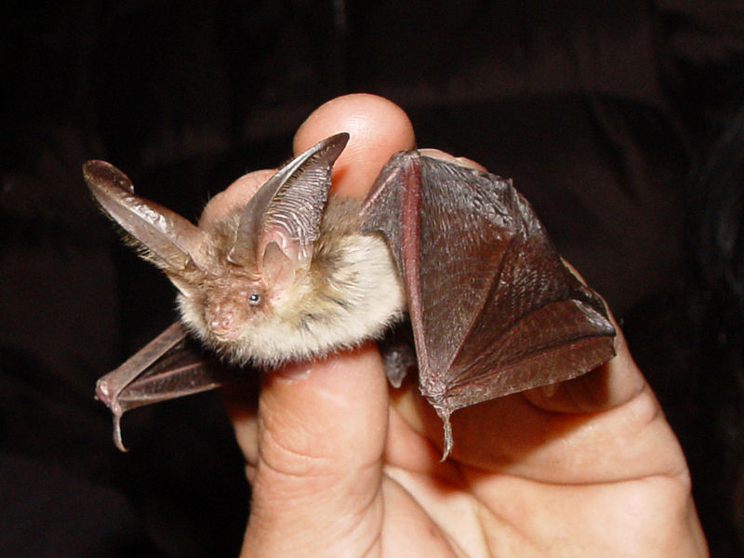
NETOPÝR UŠATÝ

Slide 3
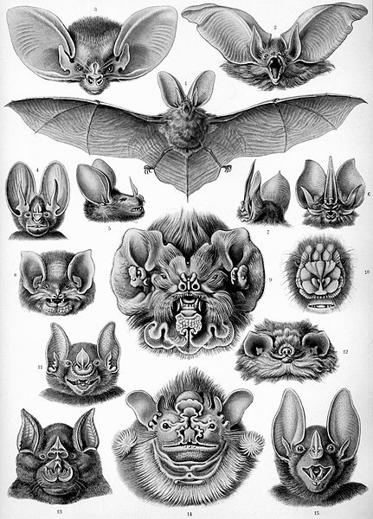
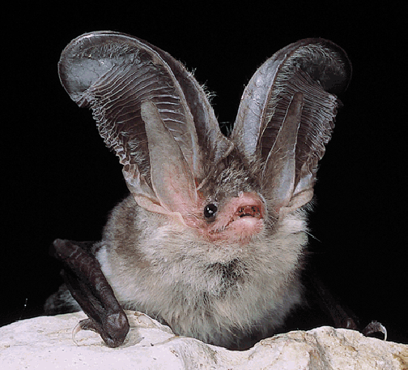
Netopýr ušatý žije v lesích, parcích a jeskyních.
Je to létající savec. Váží jen 5 až 10 gramů.

Slide 4
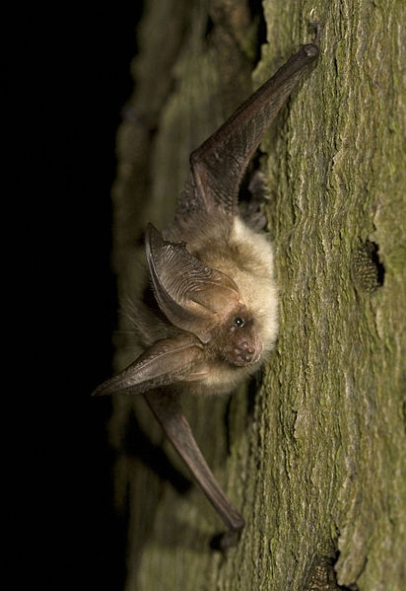
Létat mu umožňují blanitá křídla.
Přes zimu netopýři upadají do zimního spánku, zavěsí se
za drápky zadních končetin a visí hlavou dolů.

Slide 5
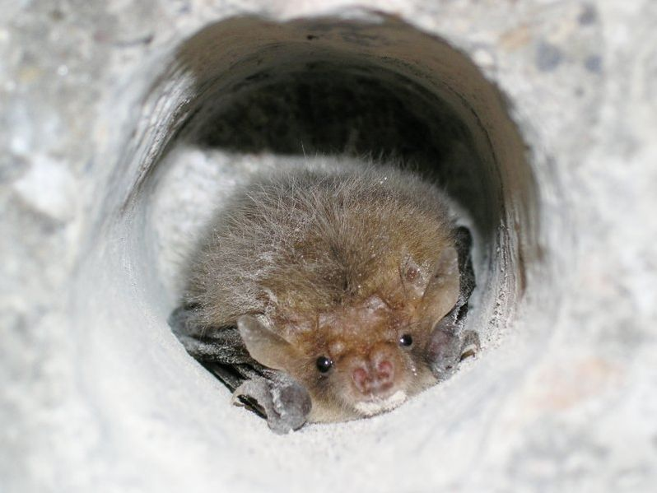
Netopýr je velmi rychlý a tichý.
Je to hmyzožravec. Živí se hlavně housenkami, můrami, motýly, brouky a pavouky.

Slide 6
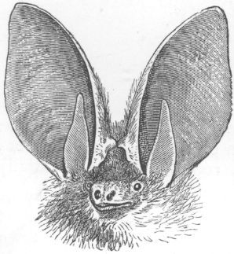
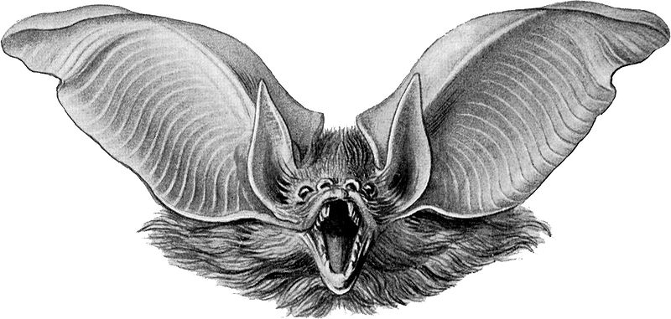
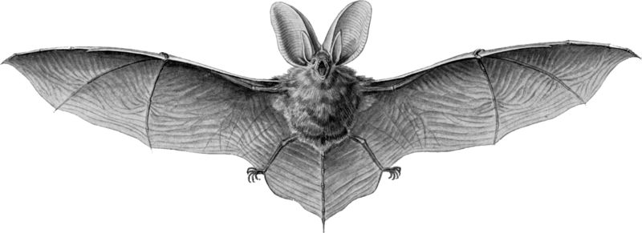
Většina netopýrů žije v rodinných koloniích.
Netopýr má výborně vyvinutý sluch.
Za letu vydává ultrazvukové signály, které se odrážejí od překážek, a tak se mohou
v prostředí kde žijí, poslepu pohybovat, orientovat a lovit hmyz.

Slide 7
Zdroje, obrázky, citace:
Autorem materiálu je Mgr. Daniela Ševčíková, pokud není níže uvedeno jinak.
Použity obrázky sady MS Office. http://cs.wikipedia.org/wiki/Soubor:Plecotus_auritus_01.jpg http://en.wikipedia.org/wiki/File:Haeckel_Chiroptera_Plecotus_auritus_1.jpg http://en.wikipedia.org/wiki/File:Haeckel_Chiroptera_Plecotus_auritus_2.jpg http://commons.wikimedia.org/wiki/File:Haeckel_Chiroptera.jpg http://en.wikipedia.org/wiki/File:Plecotus_auritus_ras.jpg http://commons.wikimedia.org/wiki/File:LangohrImLoch.jpg http://commons.wikimedia.org/wiki/File:Plecotus-sardus.png http://commons.wikimedia.org/wiki/File:Plecotus_austriacus.jpg
Konec

